Slide 1
데이터 탐색과 Pytorch

Slide 2

데이터 준비하기

Slide 3

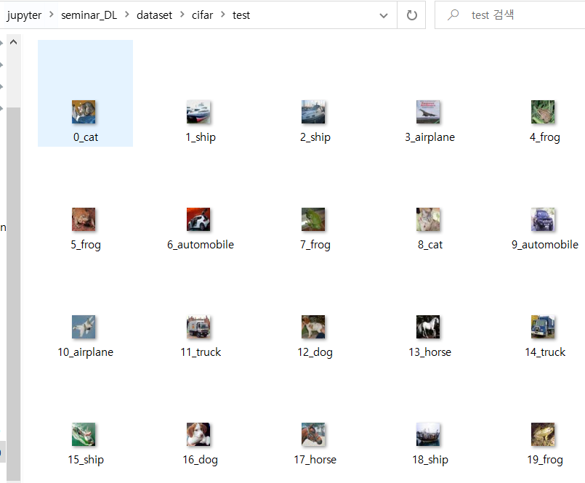
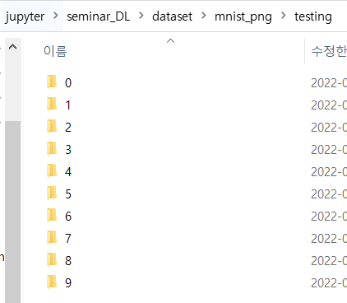
데이터 준비하기
Cifar
mnist

Slide 4
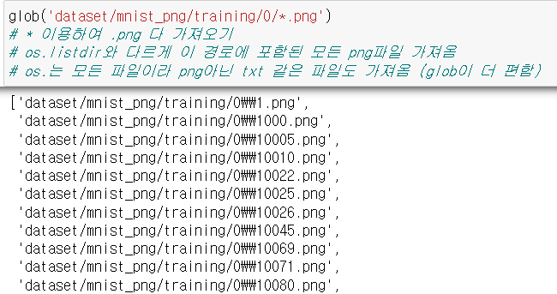
데이터 준비하기

Slide 5
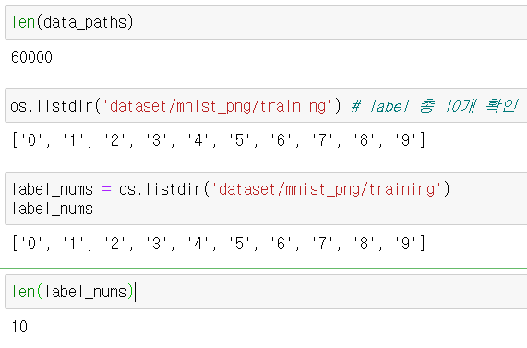
데이터 분석하기

Slide 6
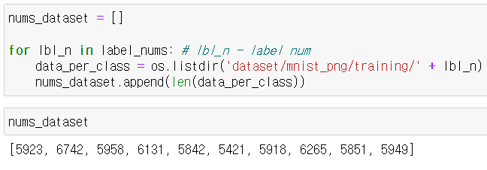
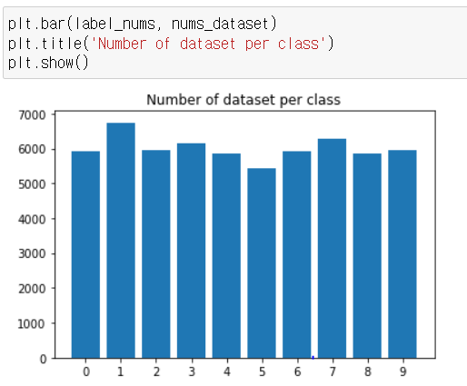
데이터 분석하기

Slide 7

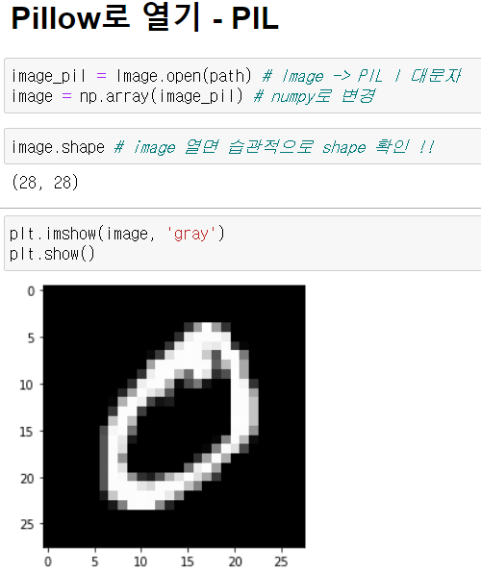
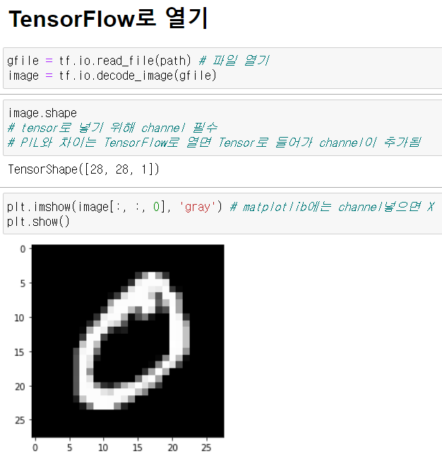
이미지 확인

Slide 8
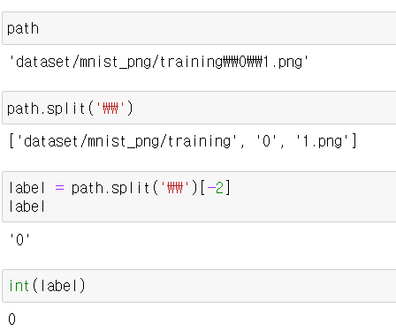
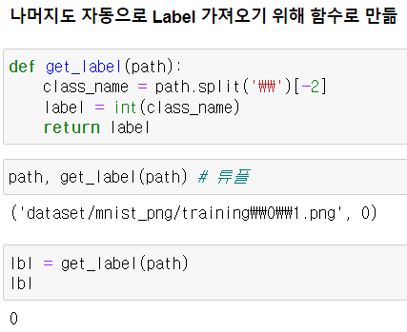
Label 얻기

Slide 9

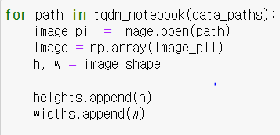
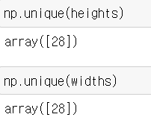
이미지 사이즈 확인

Slide 10
Pytorch
1. Model, Optimizer 정의
2. Data preprocessing - Dataset, Dataloader
3. Model training
4. Predict

Slide 11
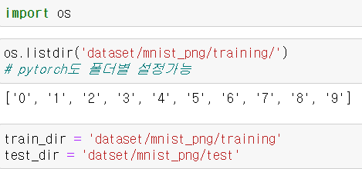

Preprocessing - Dataset

Slide 12
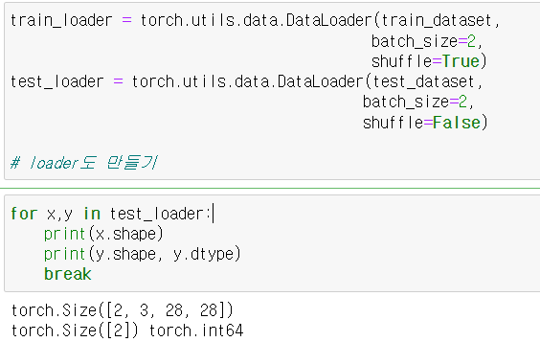
Preprocessing - Dataset

Slide 13
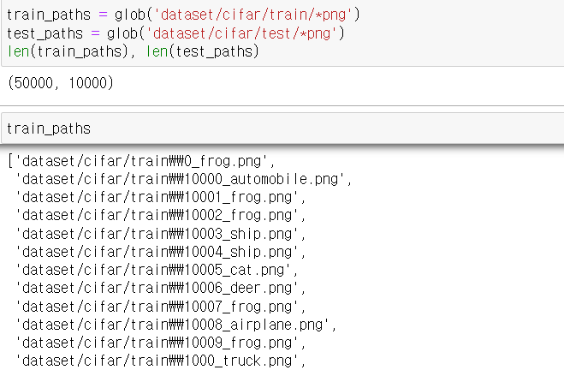
Preprocessing - Dataset

Slide 14
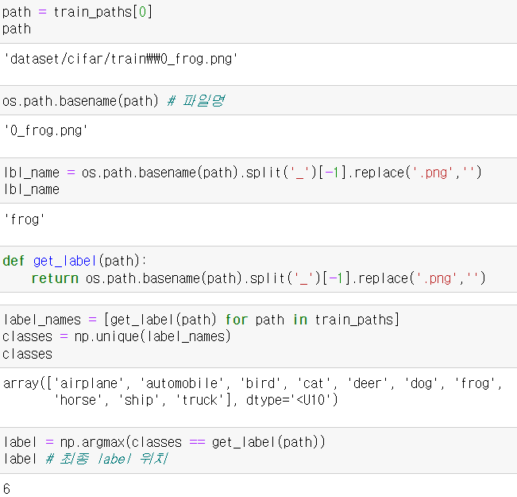

Preprocessing - Dataset

Slide 15
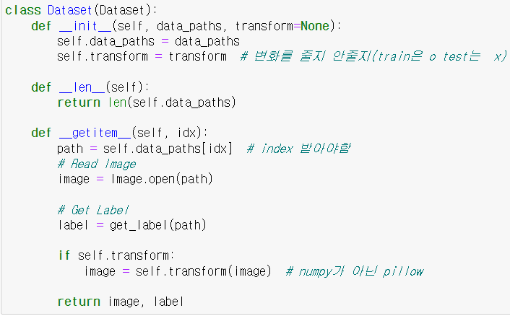
Preprocessing - Dataset

Slide 16
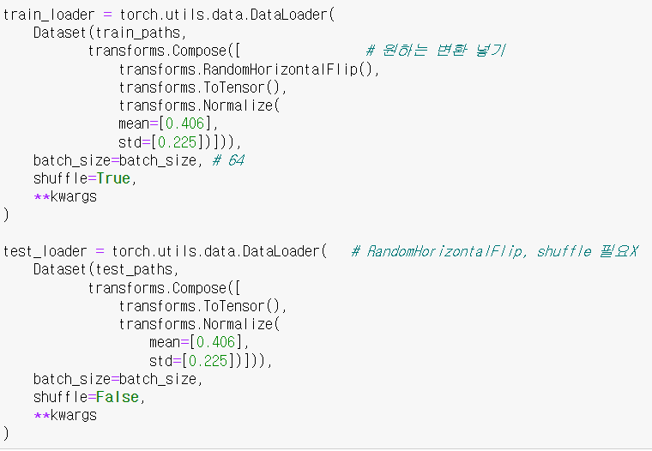
Preprocessing - Dataset

Slide 17
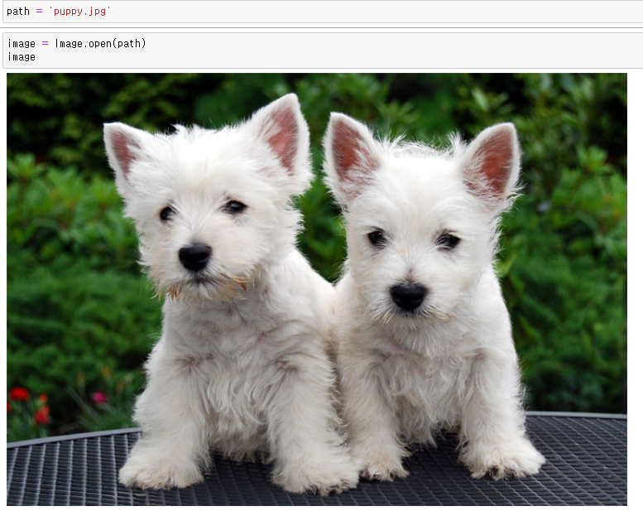
Preprocessing – Image transform

Slide 18
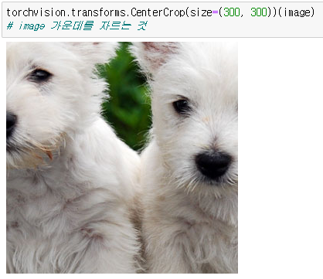
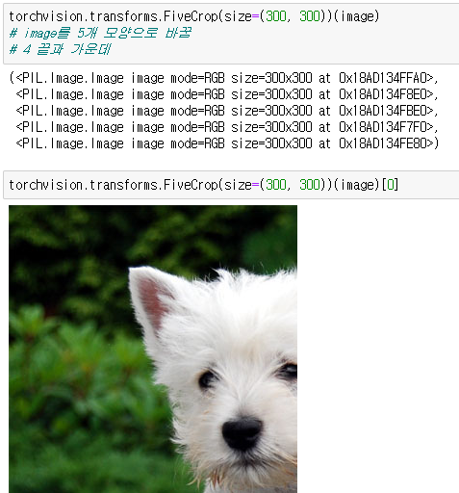
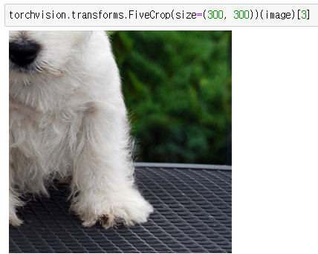
Preprocessing – Image transform

Slide 19
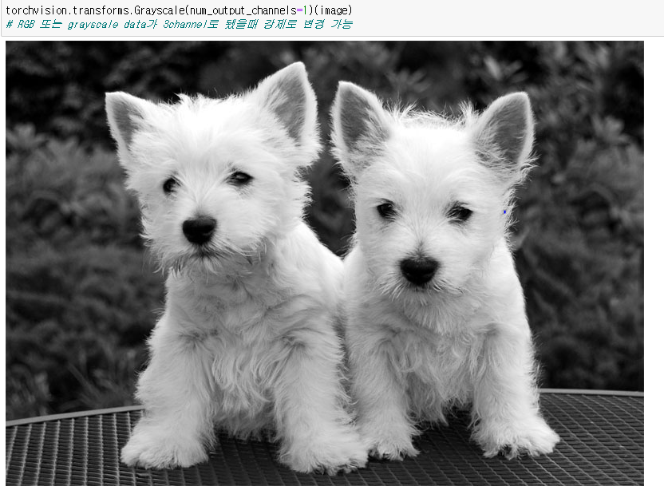
Preprocessing – Image transform

Slide 20


Preprocessing – Image transform

Slide 21

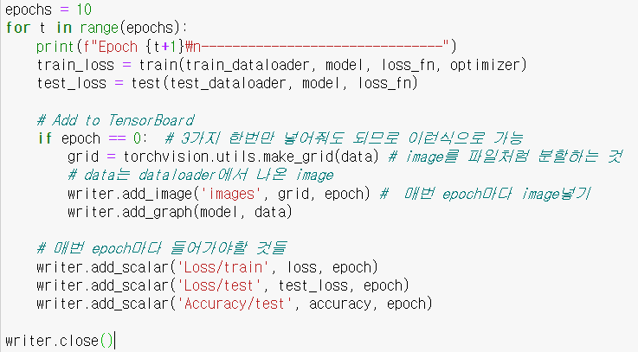
Tensorboard

Slide 22
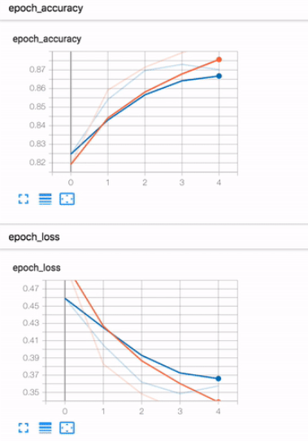
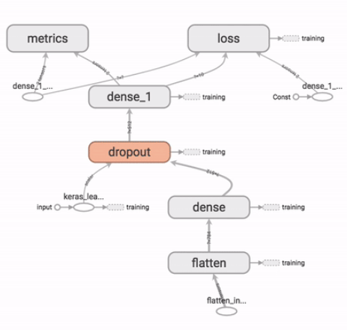
Tensorboard

Slide 23


Learning_rate_scheduler

Slide 24


Model Save - weights

Slide 25

Model Save - entire

Slide 26
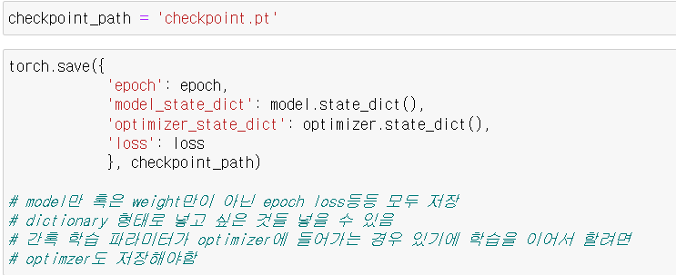
Model Save, load and resuming training

Slide 27
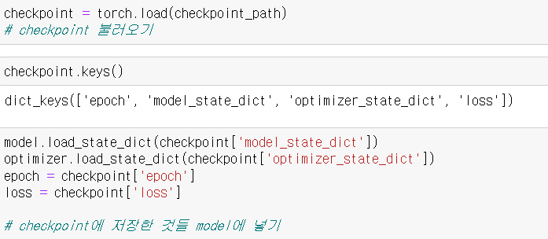
Model Save, load and resuming training

